Slide 1
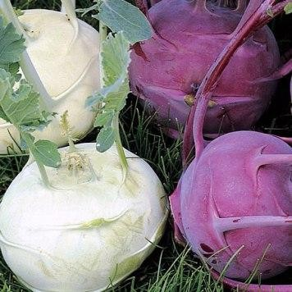
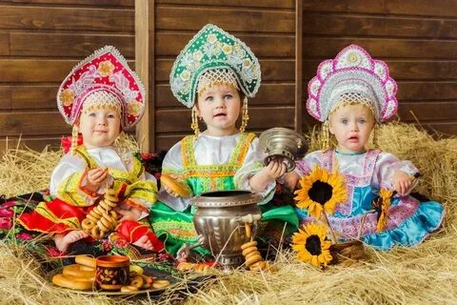

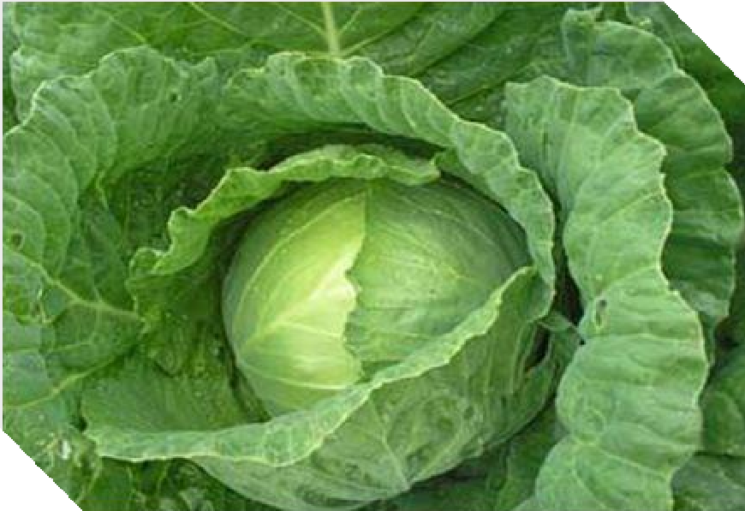
Капустник
2025 г.

Slide 2
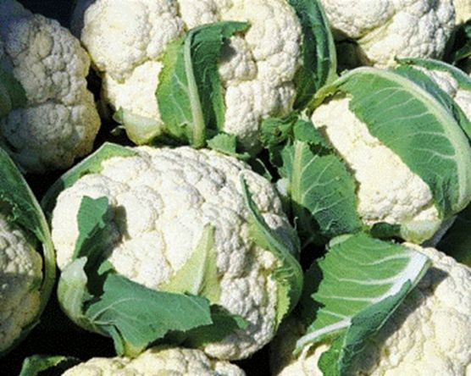
Это популярная капуста среди огородников. Это замечательный диетический продукт.
Хороша она и как самостоятельное блюдо и в ассорти с другими овощами будет очень кстати.

Slide 3
Цветная капуста

Slide 4

Это интересная капуста образует стеблеплод.
Такая вот большущая сладкая кочерыжка, на вкус нежнее репы и редиса. Прекрасно идёт в салаты. Этот вид особо рекомендуют диабетикам, витамина С в ней больше, чем в лимоне, много калия и кальция, фруктозы и глюкозы.

Slide 5
Кольраби

Slide 6
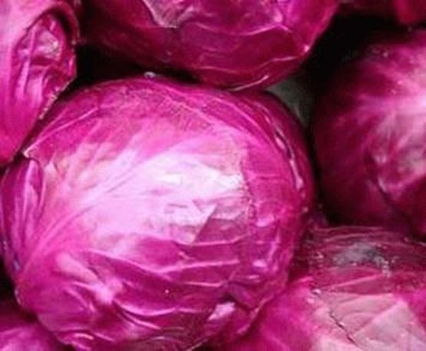
Она очень похожа на свою родственницу, белокочанную капусту, но как видно из названия, замечательного красно-фиолетового цвета. В ней содержится больше витаминов, чем в обычной капусте.
Витамина С в два раза, а каротина в 4 раза больше. Также в ней больше минеральных веществ, сахаров, белка и йода.
Эта капуста бывает ранняя, средняя и поздняя.

Slide 7
Краснокочанная капуста

Slide 8
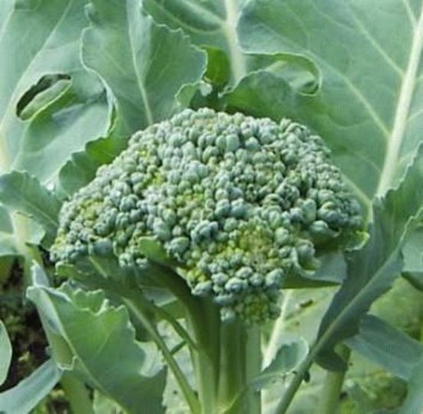
Головки-соцветия у неё получаются зелёного цвета, а в остальном похожа на цветную капусту. Капуста эта богатейшая по своему составу белков и витаминов, по целебным и диетическим свойствам. В ней содержится много витамина С, метионина — он повышает сопротивляемость радиации и увеличивает работоспособность. В состав аминокислот входят антисклеротические вещества, препятствующие старению организма.

Slide 9
Брокколи

Slide 10
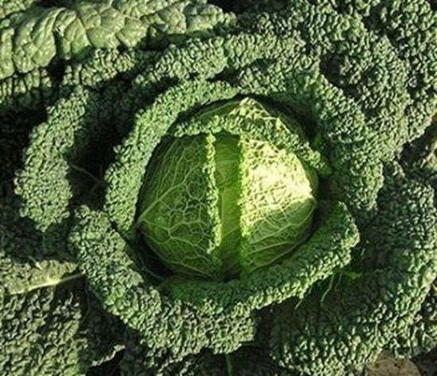
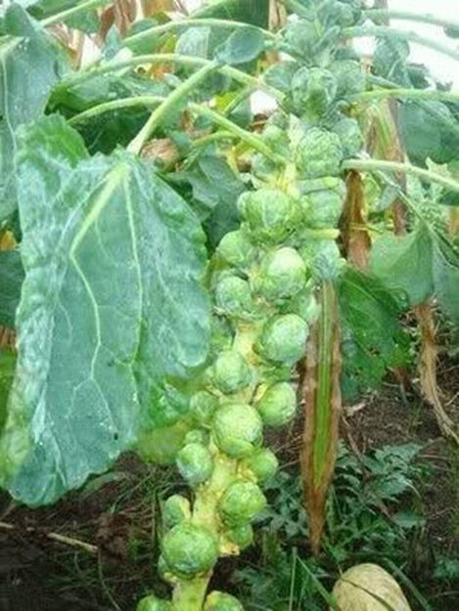
Самая редкая капуста в наших огородах.
У неё маленькие кочанчики, не больше 4-5 см. Но она имеет витаминов и аминокислот, особенно много фосфора, гораздо больше, чем у белокочанной. У неё содержаться горчичные масла, как у редьки. Отварные кочанчики – это настоящий деликатес.
Это необыкновенно красивая капуста. Её листья курчавые и как- будто в воздушных пузырьках.
Состав по сравнению с белокочанной капустой намного богаче. Много белка, минеральных солей, витамина С каротина, сахаров. Вкус и структура листьев нежнее, чем у обычной капусты.

Slide 11
Брюссельская капуста
Савойская капуста

Slide 12
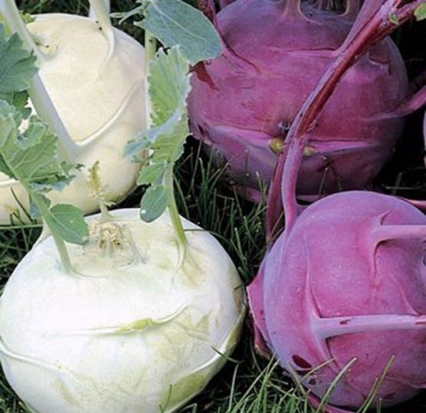
Угадай сорта капусты.
3
1
2
4

Slide 13
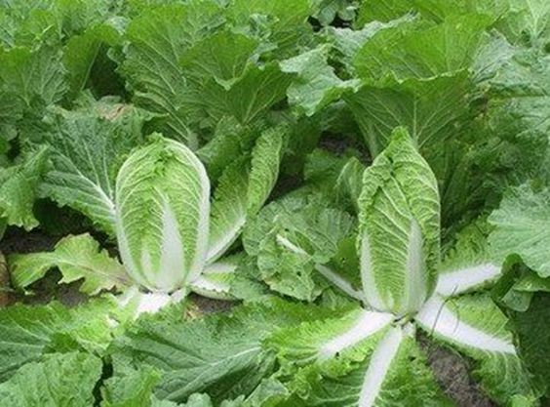
7
5
6

Slide 14

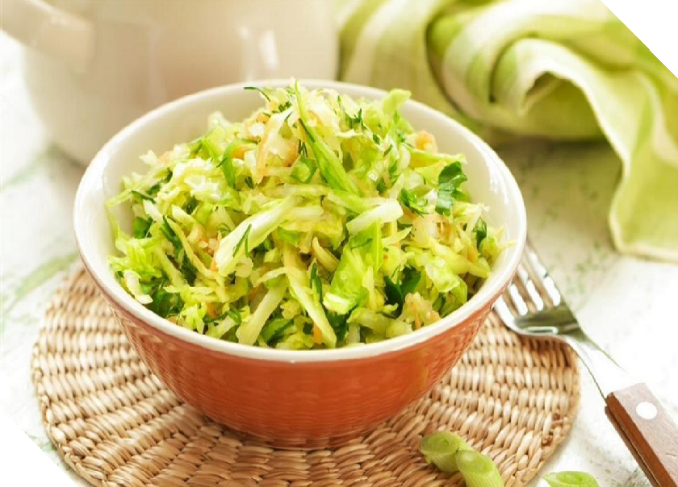
Спасибо за внимание!

